Slide 1
শিক্ষার্থীবৃন্দ তোমাদেরকে ফুলের শুভেচ্ছা

Slide 2
পরিচিতি
শ্রেণী - সপ্তম শ্রেণী
বিষয়ঃ বাংলা-১ম পত্র
সাধরন পাঠ- কবিতা
সময়-৫০ মিনিট
মোঃ শাহজালাল
সহকারী শিক্ষক (আইসিটি)
মোবাইলঃ 01924283891
ই-মেইলঃ ‍sjalal3336@gmail.com
চান্দপুর মডেল টেকনিক্যাল হাই স্কুল।,দেবিদ্বার, কুমিল্লা।

Slide 3
ছবিটি লক্ষ্য কর।
৬ষ্ঠ শ্রেণীতে কি তোমরা কবিতা পড়েছ?
এটি কার বাড়ি?

Slide 4
আজকের পাঠের বিষয়?
আমার বাড়ি
জসীম উদ্দীন
মোঃ শাহজালাল, চান্দপুর মডেল টেকনিক্যাল হাই স্কুল।

Slide 5
শিখনফল
এই পাঠে শিক্ষার্থীরা……..……
কবিতাটি প্রমিত উচ্চারনে, অর্থযতি ব্যবহার করে আবৃত্তি করতে পারবে।
বাড়িতে অতিথি এলে কীভাবে তাঁর যত্ন নেয়া হয় তা লিখতে করতে পারবে
শিষ্টাচার ও মানবপ্রেমের পরিচয় বর্ণনা করতে পারবে।
মোঃ শাহজালাল, চান্দপুর মডেল টেকনিক্যাল হাই স্কুল।

Slide 6
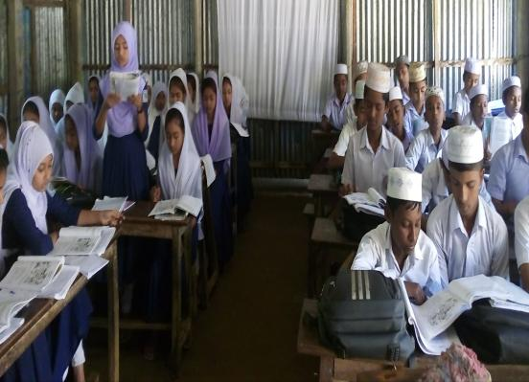
আর্দশ পাঠ (শিক্ষক কর্তৃক)
সরব পাঠ (ছাত্র/ছাত্রী কর্তৃক)

Slide 7
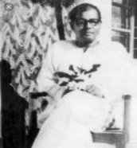
কবি পরিচিতি
জন্ম ১৯০৩
ফরিদ পুর জেলা তাম্বুল গ্রামে
পল্লী কবি হিসেবে পরিচিত
কাব্যগ্রন্থ নক্সী কাঁথঅর মাঠ, সোজন বাদিয়ার ঘঅট
নাটক বেদের মেয়ে,পল্লীবধু
১৯৭৬ সালে ঢাকায় মারা যান
জসীম উদ্দীন

Slide 8
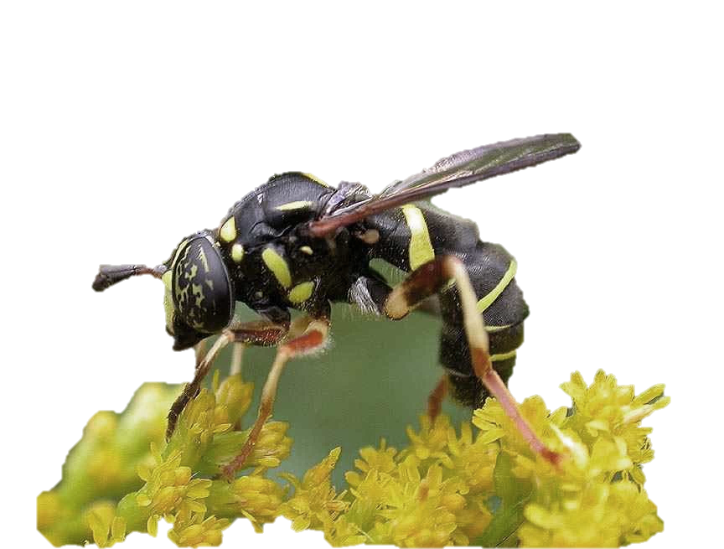
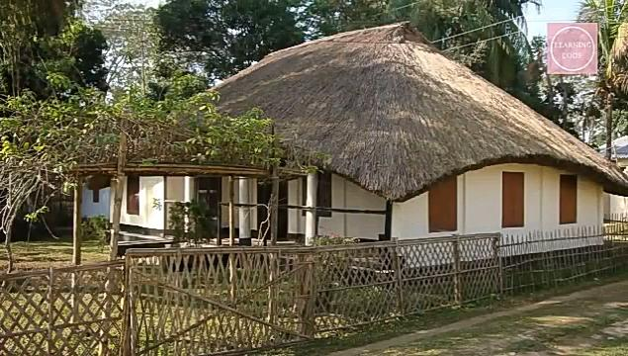
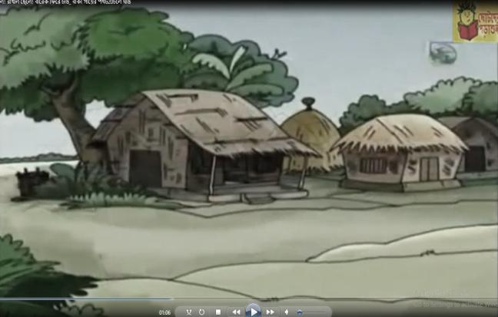
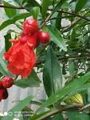
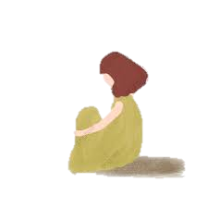
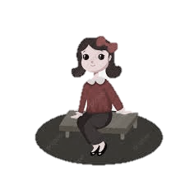
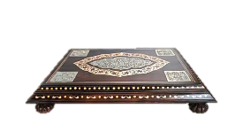
আমার বাড়ি যাইও ভোমর
বসতে দেব পিঁড়ে,
মোঃ শাহজালাল, চান্দপুর মডেল টেকনিক্যাল হাই স্কুল।

Slide 9
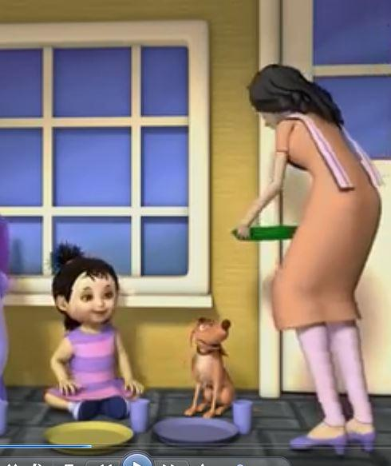
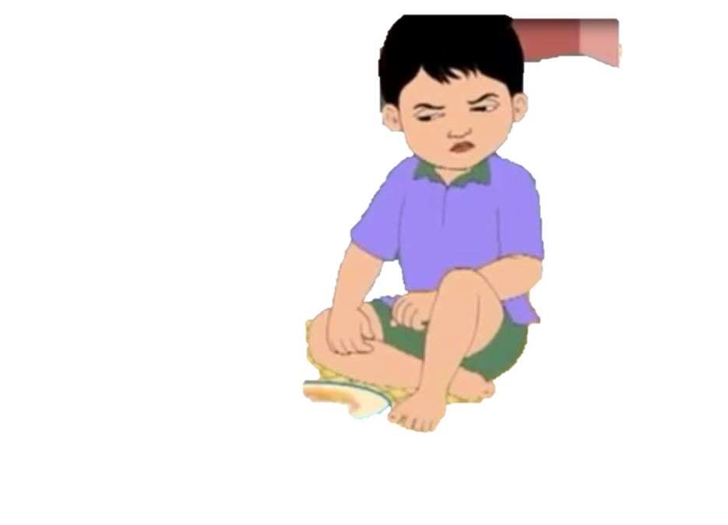
জলপান যে করতে দেব
শালি ধানের চিড়ে,

Slide 10
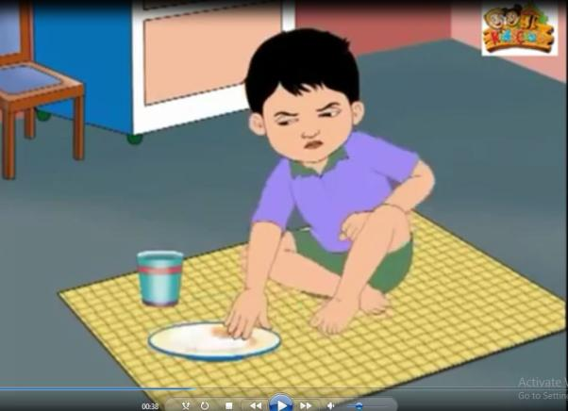
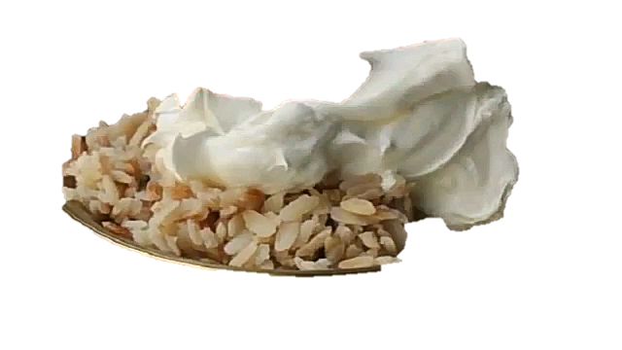
শালি ধানেরন চিঁড়ে দেব
বিন্নি ধানের খিই,

Slide 11
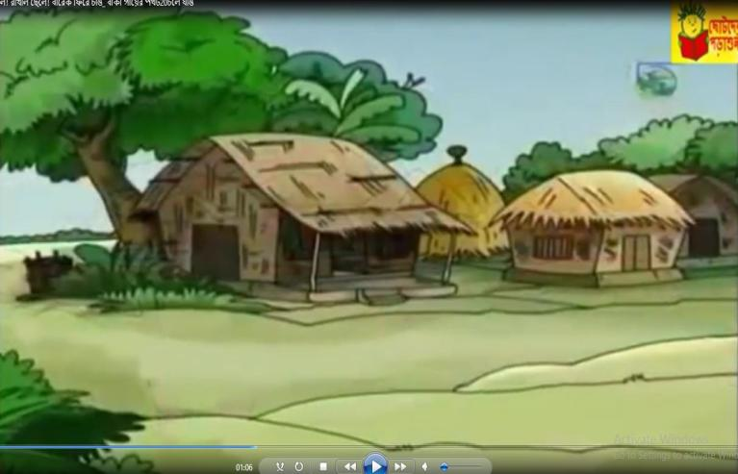
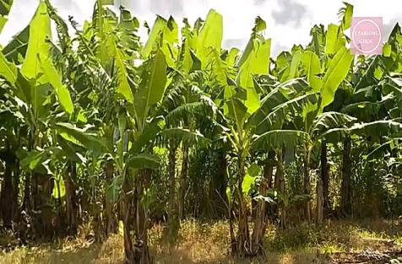
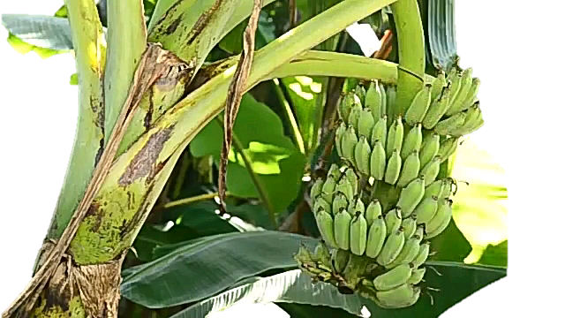
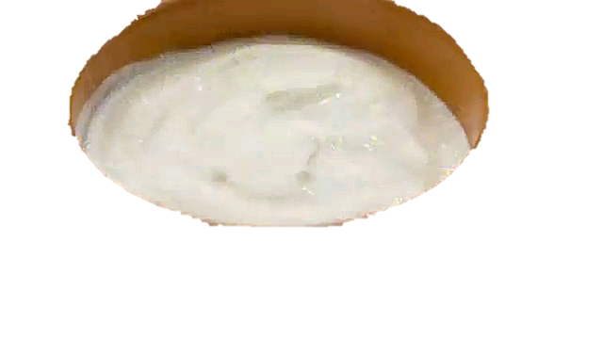
বাড়ির গাছের কবরী কলা
গামছা বাঁধা দই।

Slide 12
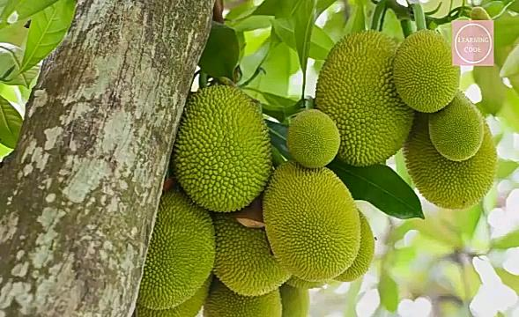
আম-কাঁঠালের বনের ধারে
শুয়ে আঁচল পাতি,

Slide 13
গাছের শাখা দুলিয়ে বাতাস
করব সারা রাতি।

Slide 14
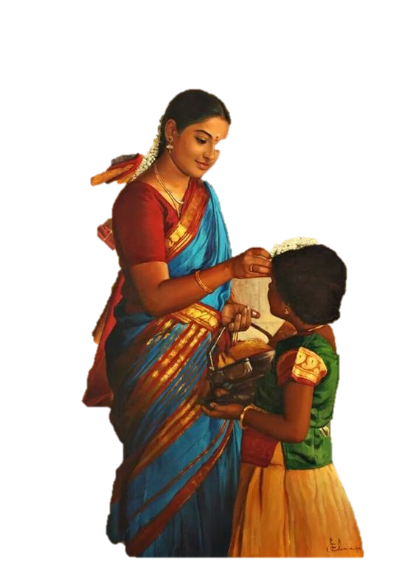
চাঁদমুখে তোর চাঁদের চুমো
মাখিয়ে দেব সুখে,

Slide 15
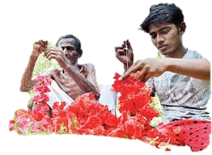
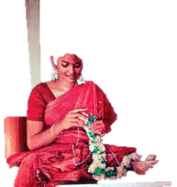
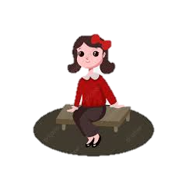
তারা ফুলের মালা গাঁথি,
জড়িয়ে দেব বুকে।

Slide 16
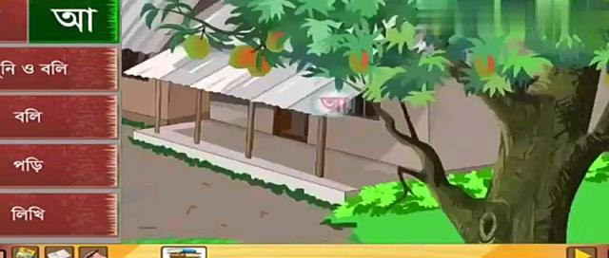
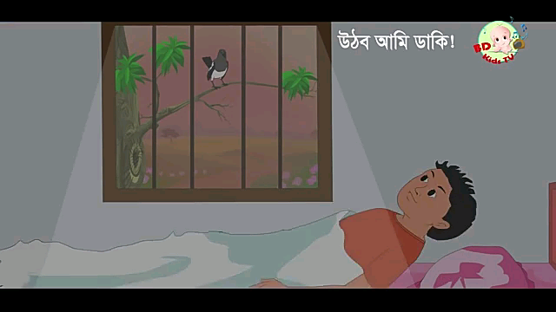
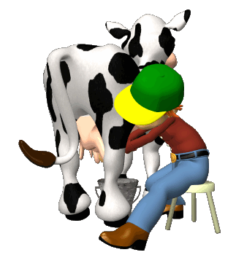
গাই দোহনের শব্দ শুনি
জেগো সকাল বেলা,

Slide 17
তোমার বাড়িতে অতিথি এলে কীভাবে যত্ন নিবে তা লিখে?

Slide 18
সারটা দিন তোমায় লয়ে
করব আমি খেলা।

Slide 19
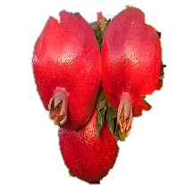
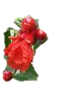
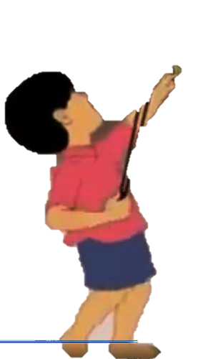
আমার বাড়ি ডালিম গাছে
ডালিম ফুলের হাসি,

Slide 20
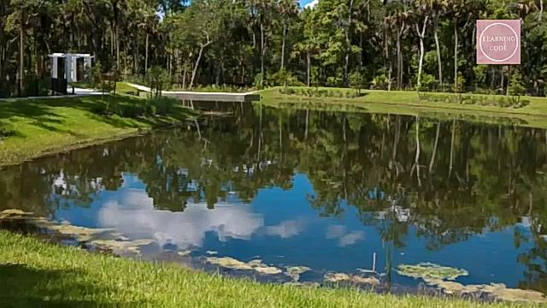
কাজলা দিঘির কাজল জলে
হাঁসগুলি যায় ভাসি,

Slide 21
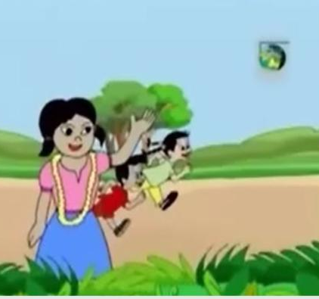
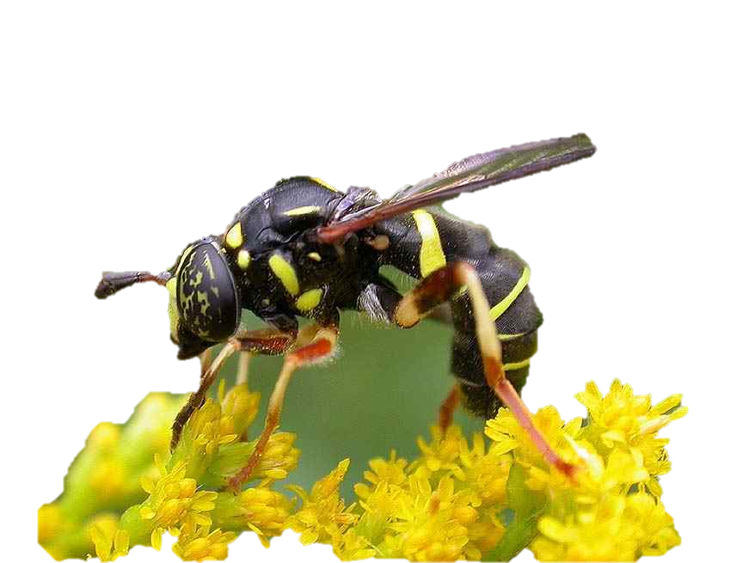
আমার বাড়ি যাইও ভোমর
এই বরাবর পথ,

Slide 22
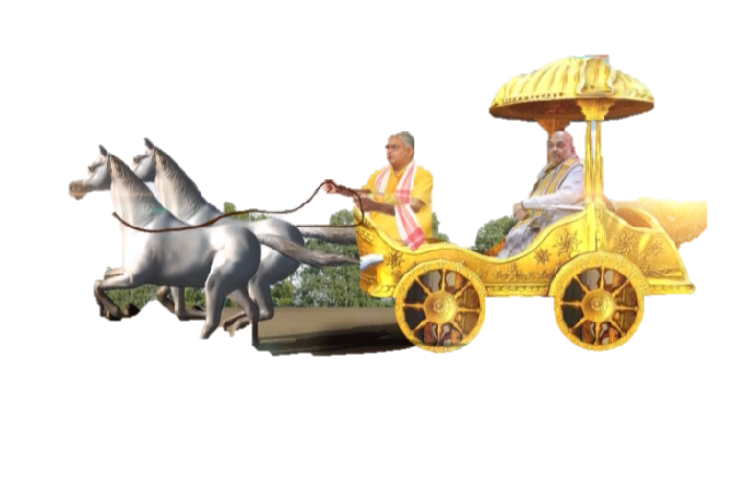
মৌরি ফুলের গন্ধ শুঁকে
থামিও তব রথ।

Slide 23
দলীয় কাজ
বাংলাদেশের প্রসিদ্ধ ও ঐতিহ্যবাহী খাবারসমূহের তালিকা তৈরি কর।

Slide 24
বাড়ির কাজ
পুরো কবিতাটি বাড়িতে অনুশীলন করে লিখে আনবে।

Slide 25
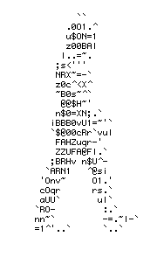
সবাইকে ধন্যবাদ

